Slide 1
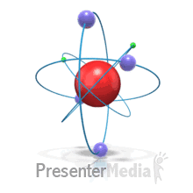
Что изучает физика урок физики в 7 классе
‘’
МБОУ Сухо-Сарматская СОШ
Гребенюк Л.И. учитель первой категории

Slide 2
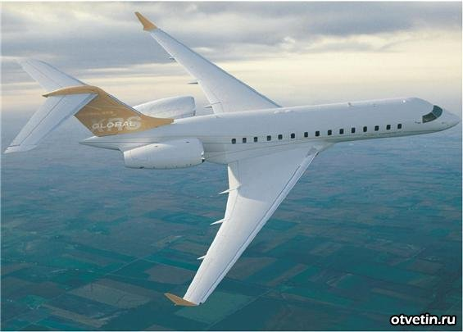
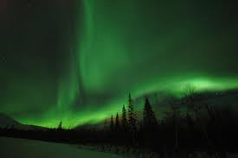
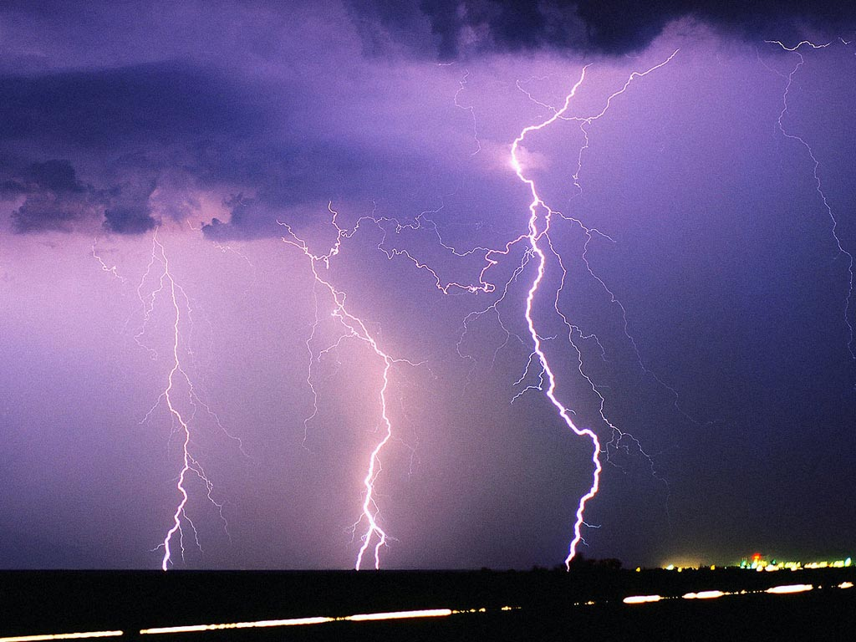
Для чего мы изучаем физику

Slide 3
Немного истории…
Слово «физика» происходит от греческого слова physis, что значит «природа».
Таким образом,
физика является наукой о природе.
В русском языке слово «физика» появилось благодаря великому русскому ученому Михаилу Васильевичу Ломоносову.
Первыми физиками были древнегреческие философы, жившие еще до нашей эры. Самым известным из них был Аристотель (384 – 322 до н.э.), именно он ввел в научный обиход термин «физика».

Slide 4
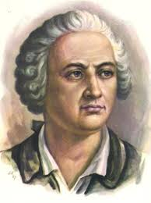
М.В. Ломоносов
.

Slide 5
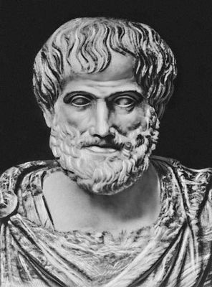
Аристотель

Slide 6
Физические термины
специальные слова, которыми пользуются в физике для краткости, определенности и удобства.
Физическое тело
Вещество
Материя
Физические явления
Физическая величина
Физический прибор

Slide 7
Материя - это всё то, что существует во Вселенной независимо от нашего сознания (небесные тела, растения, животные и др.)
Физические явления – это изменения, происходящие с физическими телами.
Физическое тело - это каждый окружающий нас предмет.
Вещество - это всё то, из чего состоят физические тела.
Физические величины - это измеряемые свойства тел или явлений.
Физические приборы – это специальные устройства, которые предназначены для измерения физических величин и проведения опытов.

Slide 8
МАТЕРИЯ означает все то, что существует во Вселенной
Вещество-то, из чего состоят
окружающие тела
Поле - особый вид материи,
отличный от вещества

Slide 9
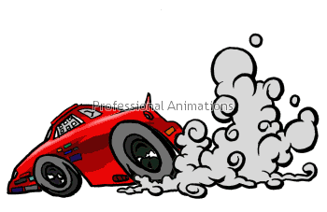
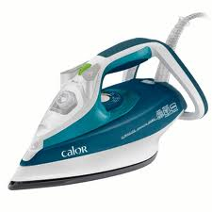
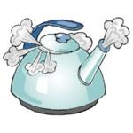
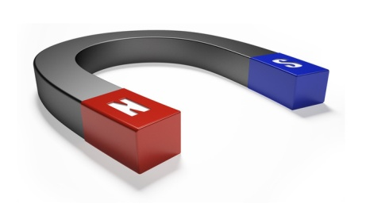
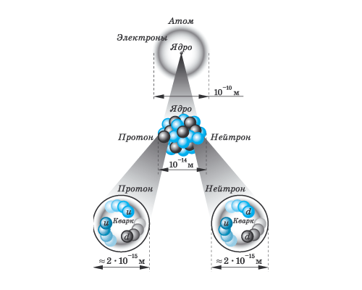
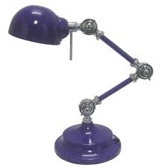
Физические явления
Механические явления
Электрические явления
Магнитные явления
Оптические явления
Акустические явления
Тепловые явления
Атомные явления

Slide 10
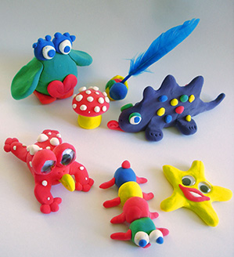
Физическим телом называют любое из окружающих тел: каплю воды, тетрадь, школу, птицу, песчинку и др.
Физические тела могут иметь
определенную форму и занимать
некоторый объем
Тела разной формы, но одинакового объема
тела одинаковой формы,
но разного объема

Slide 11
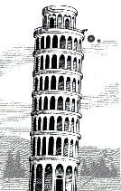
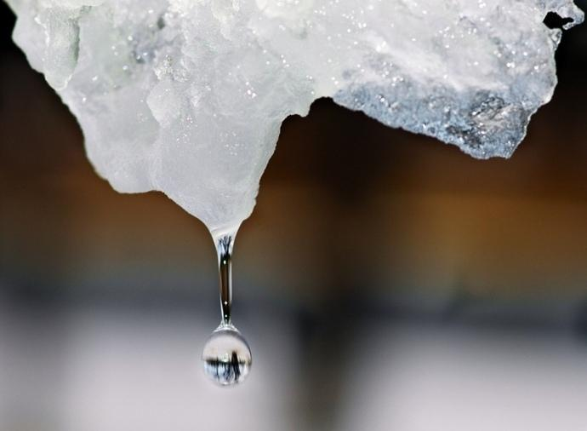
Источники физических знаний
наблюдения
опыты

Slide 12
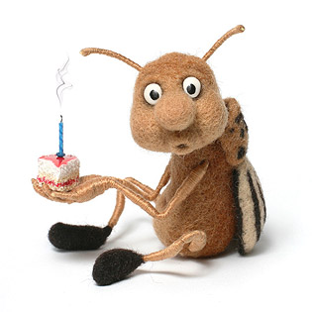
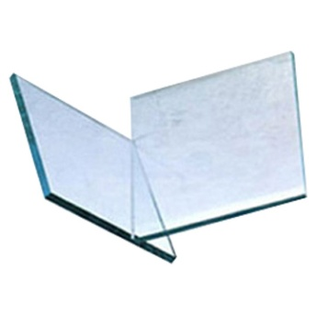
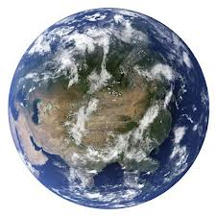
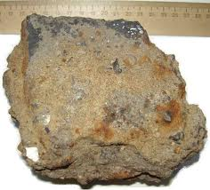
Установите соответствие
явление
вещество
тело
движение
Звук телефона
Ель
Горение свечи
стекло
игрушка
Планета
Железо

Slide 13
Ответь на вопросы:
1. Что изучает физика?
2. Почему физика помогает человеку занять главенствующее положение среди живых организмов?
3. Как взаимодействуют физика и техника?
4. Верно ли утверждение: «Физика является фундаментом, основой всех естественных наук?»
5. С какими наиболее общими физическими понятиями вы познакомились на этом уроке?

Slide 14
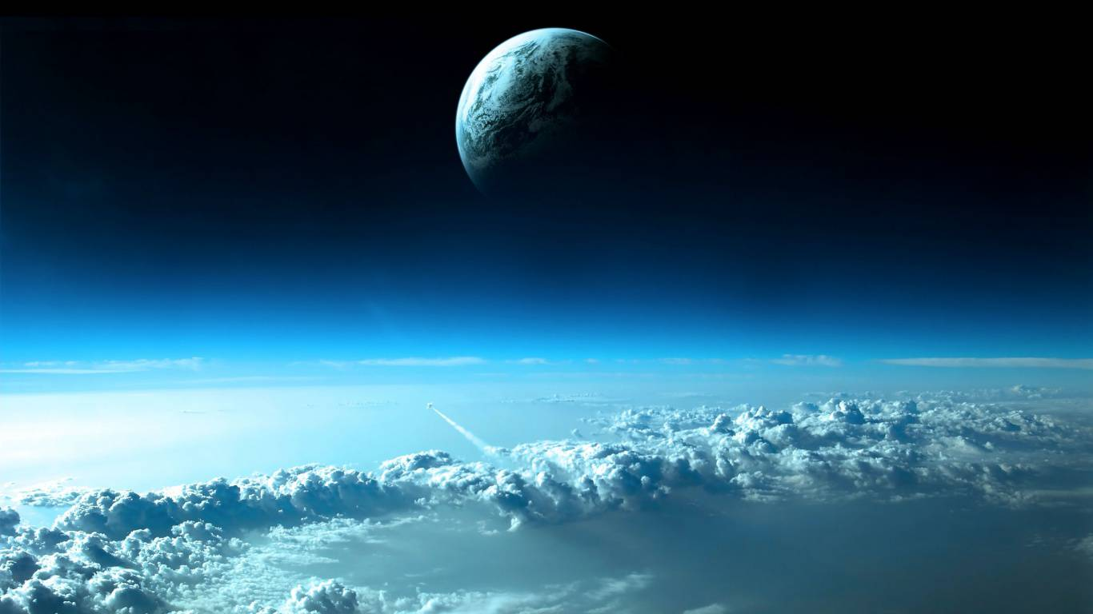
Домашнее задание
§§ 1–3
Л: №12
принести тетради 12 или 18 листов:
для контрольных работ по физике
для лабораторных работ по физике

Slide 15
Литература и интернет ресурсы
1. А.В.Перышкин «Физика 7 класс» Дрофа, 2010
2. Лукашик В.И. Сборник вопросов и задач М.Просвещение 2009г.
Картинки
http://www.google.ru/search?h
Портреты ученых
http://www.google.ru/search?hl=ru&newwindow=1&biw
Видео
http://www.youtube.ru

